Slide 1
第六章
树和二叉树

Slide 2
6.1 树的类型定义
6.2 二叉树
6.3 二叉树的遍历
6.4 树和森林
6.5 赫夫曼树及应用

Slide 3
6.3.2 线索二叉树？
遍历二叉树的结果是， 求得结点的一个线性序列。
A
先序序列:
A B C D E F G H K
B
E
C
F
中序序列:
B D C A H G K F E
D
G
后序序列:
D C B H K G F E A
H
K
但此前的二叉树存储结构不能反应这些线性关系。

Slide 4

一、线索二叉树的概念
回顾：
对于具有n个结点的二叉树，采用二叉链表存储结构时，每个结点有两个指针域，总共有2n个指针域。
其中只有n-1个结点被有效指针所指向，即有n-1个非空指针域。
所以共有2n-(n-1) = n+1个空链域。
可以用这些空链域存储二叉树某个遍历线性序列的前驱/后继关系！

Slide 5
采用某种方法遍历二叉树的结果是一个结点的线性序列。
修改空链域改为存放指向结点的前驱和后继结点的地址。
这样的指向该线性序列中的“前驱”和“后继”的指针，称作线索（thread）。
创建线索的过程称为线索化；线索化的二叉链表称为线索链表。
显然线索二叉树与采用的遍历方法相关，有先序线索二叉树、中序线索二叉树和后序线索二叉树。
线索二叉树的目的是提高该遍历过程的效率。

Slide 6
结点的指针域有两个可能的含义：逻辑结构的“孩子”，或者某种遍历序列中的“前驱/后继”。
在结点的存储结构上增加两个标志位来区分这两种情况：
0 表示lchild指向左孩子结点
1 表示lchild指向前驱结点，即线索
左标志ltag
0 表示rchild指向右孩子结点
1 表示rchild指向后继结点， 即线索
右标志rtag
这样，每个结点的存储结构如下：
ltag | lchild | data | rchild | rtag
为了方便算法设计，通常再增加一个头结点。

Slide 7
线索链表
typedef enum PointerTag { Link, Thread };
// Link==0:孩子指针，Thread==1:线索
typedef struct BiThrNod { //二叉线索树的结点
TElemType data;
struct BiThrNode *lchild, *rchild; // 左右指针
PointerTag LTag, RTag; // 左右标志
} BiThrNode, *BiThrTree;

Slide 8
中序线索二叉树
0 /// 1
线索二叉树中找后继：
RTag为1，右指针所指即是；
RTag为0，右子树的最左下结点。
整个过程无需回溯！遍历的算法复杂度降低，同时不需要用栈，因此效率较高。
0 A 0
0 B 1
0 C 0
1 D 1
1 E 1
1 F 1
1 G 1

Slide 9
二、如何建立线索链表？
建立某种次序的线索二叉树过程：
以该遍历方法遍历一棵二叉树。
在遍历的过程中，检查当前访问结点的左、右指针域是否为空：
如果左指针域为空，将它改为指向前驱结点的线索；
如果右指针域为空，将它改为指向后继结点的线索。

Slide 10
以中序线索二叉树为例，讨论建立线索二叉树的算法。
在中序遍历过程中修改结点的左、右指针域，以保存当前访问结点的“前驱”和“后继”信息。
遍历过程中，附设指针pre, 并始终保持指针pre指向当前访问的（指针p所指）结点的前驱。

Slide 11
void InThreading(BiThrTree p) {
if (p) { // 对以p为根的非空二叉树进行线索化
InThreading(p->lchild); // 左子树线索化
if (!p->lchild) // 建前驱线索
{ p->LTag = Thread; p->lchild = pre; }
if (!pre->rchild) // 建后继线索
{ pre->RTag = Thread; pre->rchild = p; }
pre = p; // 保持 pre 指向 p 的前驱
InThreading(p->rchild); // 右子树线索化
} // if
} // InThreading

Slide 12
构建中序线索链表
Status InOrderThreading(BiThrTree &Thrt, BiThrTree T) {
//中序遍历二叉树T并将之中序线索化，Thrt指向头结点
if (!(Thrt = (BiThrTree) malloc(sizeof( BiThrNode)))) exit (OVERFLOW);
Thrt->LTag = Link; Thrt->RTag =Thread;
Thrt->rchild = Thrt; // 初始化头结点
if (!T) Thrt->lchild = Thrt; //空树，头结点的左指针回指
else { //非空树
Thrt->lchild = T; pre = Thrt;
InThreading(T);
pre->rchild = Thrt; pre->RTag = Thread; // 处理最后一个结点
Thrt->rchild = pre; //头结点右线索化
}
return OK;
} // InOrderThreading

Slide 13
pre
中序线索化演示
0 /// 1
中序序列：
D
G
B
A
E
C
F
0 A 0
0 B 1
0 C 0
p=NULL
p
1 D 1
1 E 1
1 F 1
1 G 1
中序线索树建立完毕

Slide 14
三、线索链表的遍历算法
由于在线索链表中添加了遍历中得到的“前驱”和“后继”的信息，从而简化了遍历的算法。
如果二叉树需要频繁地进行遍历，或者要频繁查找结点在某个遍历序列中的前驱和后继，则使用线索链表作为存储结构。

Slide 15
例如:对中序线索化链表进行遍历
※ 中序遍历的第一个结点 ？
左子树上处于“最左下”（没有左子树）的结点。
※ 中序线索化链表中结点的后继 ？
若无右子树，则右链域所指结点；
否则，为右子树最左下的结点。
※ 中序线索化链表中结点的前驱 ？
若无左子树，则左链域为所指结点；
否则，为左子树最右下的结点。

Slide 16
中序线索二叉树的中序遍历示例演示
0 /// 1
中序序列：
p
0 A 0
D
G
B
A
E
C
F
0 B 1
0 C 0
注意：遍历过程中完全不用栈来支持回溯，不需要回溯
1 D 0
1 E 1
1 F 1
1 G 1

Slide 17
void InOrderTraverse_Thr(BiThrTree T,
void (*Visit)(TElemType e)) {
p = T->lchild; // p初始化指向根结点
while (p != T) { // 空树或遍历结束时，p==T
while (p->LTag==Link) p = p->lchild; // 第一个结点
Visit(p->data);
while (p->RTag==Thread && p->rchild!=T) {
p = p->rchild; Visit(p->data); // 访问后继结点
}
p = p->rchild; // p进至其右子树根；一棵新子树的根
}
} // InOrderTraverse_Thr
注意：T指向一个附加的头结点，头结点的lchild指向根节点，rchild指向中序最后一个节点；中序最后一个节点的rchild指向头结点

Slide 18
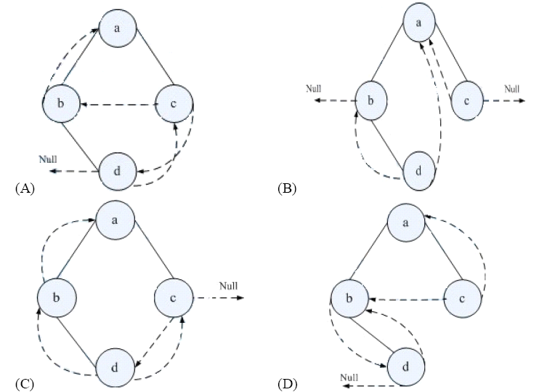
【例】下列线索二叉树中(用虚线表示线索),符合后序线索树定义的是
D
说明：本题为2010年全国考研题

Slide 19
【例】若X 是后序线索二叉树中的叶结点，且X存在左兄弟结点Y，则X的右线索指的是（ ）
A. X 的父结点 B. 以Y 为根的子树的最左下结点
C. X 的左兄弟结点Y D. 以Y 为根的子树的最右下结点
√
说明：本题为2013年全国考研题

Slide 20
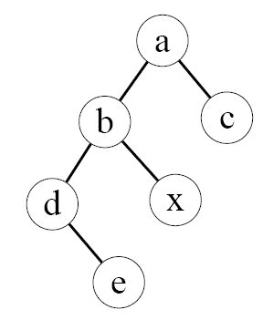
【例】若对如下的二叉树进行中序线索化，则结点x的左、右线索指向的结点分别是（ ）
A．e、c B．e、a C．d、c D．b、a
√
说明：本题为2014年全国考研题

